Slide 1
Уголок природы в разных возрастных группах
Предметно-развивающая пространственная среда
МДОУ детский сад «Росинка»
ноябрь, 2015 г.

Slide 20
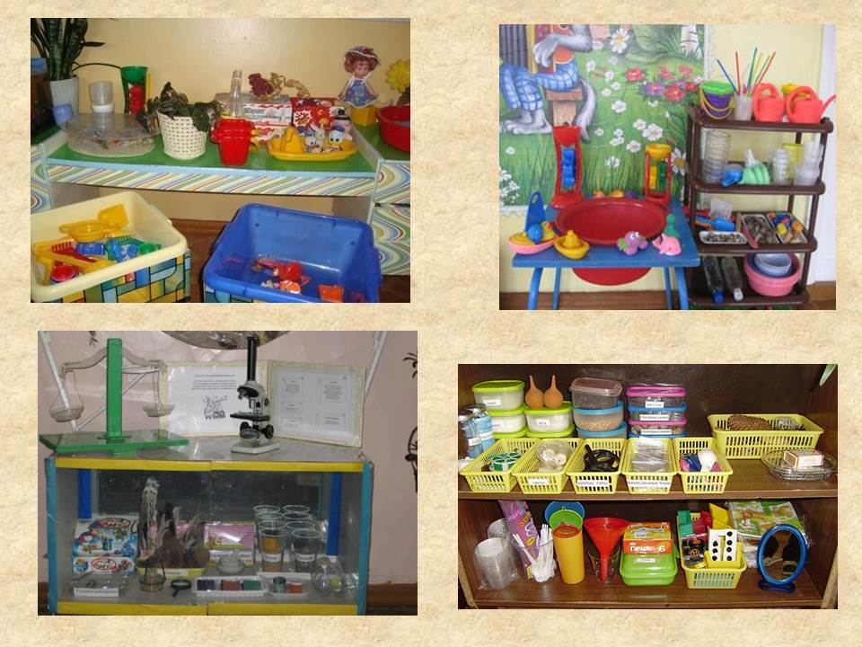

Slide 25
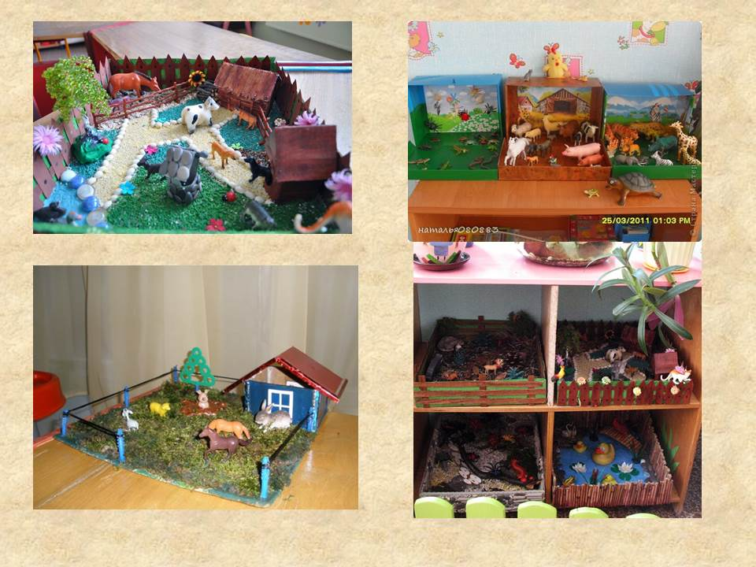

Slide 26
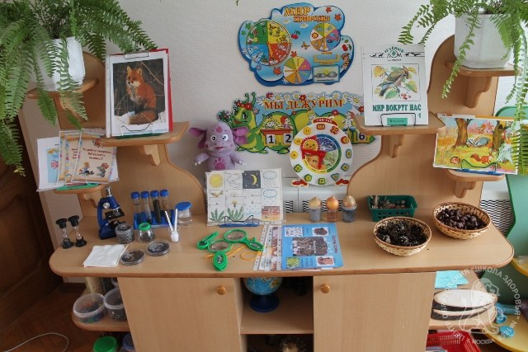

Slide 27
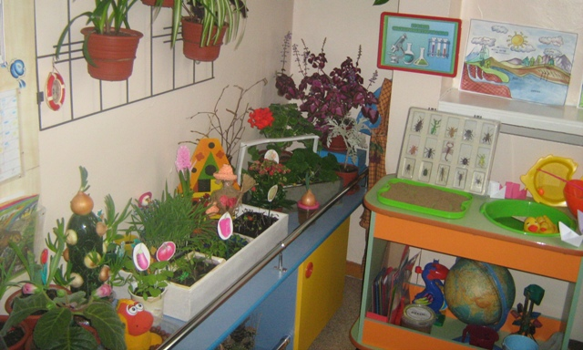

Slide 28
